Slide 1

模块二作业
20220724

Slide 2
作业一：分析微信朋友圈的高性能复杂度
1. 对照模块2讲述的复杂度分析方法，分析微信朋友圈的复杂度。
2. 针对各个复杂度，画出你的架构设计方案（无需做备选方案，只需要最终的方案即可）。
3. 给出你的架构方案中关键的设计理由。
4. 3~5页 PPT 即可，涵盖复杂度分析、架构设计、设计理由。
【提示】
分析过程可以参考模块2第5课的实战案例，但是不需要将分析过程一一列举出来。
如果某个地方被卡主了，请及时联系助教或者老师讨论。

Slide 3
微信朋友圈的主要业务分析
发朋友圈
主要业务，发送最低要求自己能看到
朋友圈
收朋友圈
能够收到别人的朋友圈，不用高实时性
评论模块
点赞和评论业务，鉴权，延迟加载
广告
附加功能，微信官方后台推送服务

Slide 4
发朋友圈的高性能复杂度分析
进程模型
无要求
计算高性能
网络模型
无要求
单机
缓存模型
发送后缓存，视频图片缓存
Lsm树存储，采用mangodb这类非关系型数据库，因为评论多为视频，图片，长文字
存储高性能
存储模型
发朋友圈
集群
计算高性能
任务分配
负载均衡，就近分发
存储高性能
任务分配
按照用户进行分区存储即可

Slide 5
收朋友圈的高性能复杂度分析
进程模型
任务推送
计算高性能
网络模型
无要求
单机
缓存模型
从缓存读取
不涉及存储
存储高性能
存储模型
收朋友圈
集群
计算高性能
任务分配
通过消息队列就近推送
存储高性能
任务分配
不涉及存储

Slide 6
评论模块的高性能复杂度分析
进程模型
任务推送
计算高性能
网络模型
无要求
单机
缓存模型
从缓存读取
使用非关系型数据库存储
存储高性能
存储模型
评论模块
集群
计算高性能
任务分配
通过消息队列就近推送
存储高性能
任务分配
使用非关系型数据库存储

Slide 7
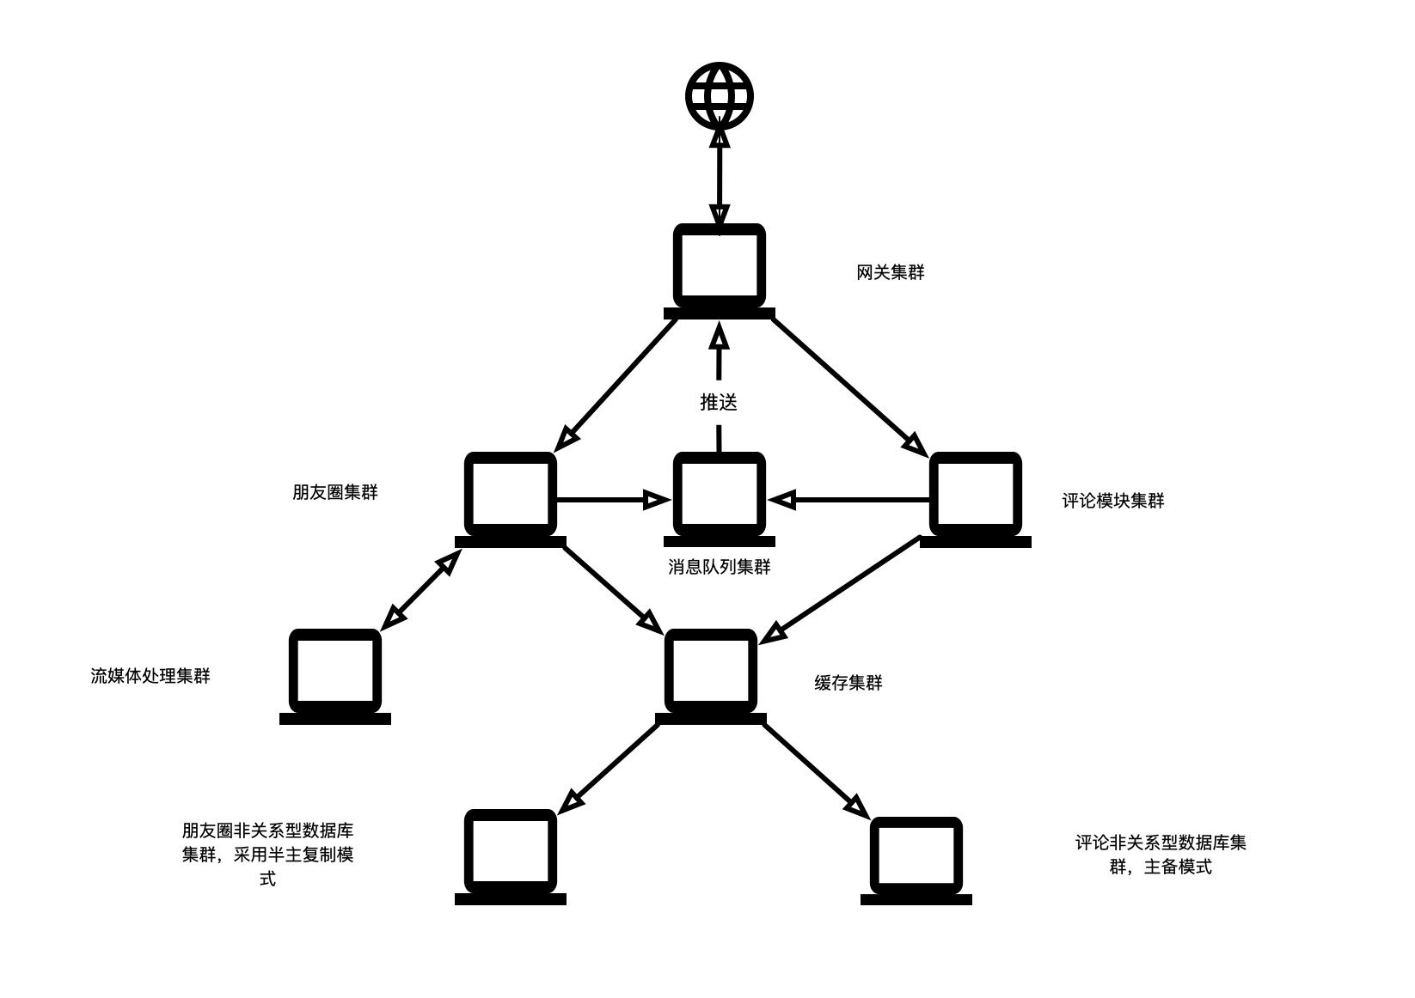
微信朋友圈的架构设计

Slide 8
感谢观看
20220724

Slide 9

进程模型
无要求
计算高性能
网络模型
无要求
单机
缓存模型
发送后缓存，视频图片缓存
存储高性能
存储模型
Lsm树存储，采用mangodb这类非关系型数据库
发朋友圈
集群
计算高性能
任务分配
负载均衡，就近分发
存储高性能
任务分配
按照用户进行分区存储即可

Slide 10
进程模型
任务推送
计算高性能
网络模型
无要求
单机
缓存模型
从缓存读取
不涉及存储
存储高性能
存储模型
收朋友圈
集群
计算高性能
任务分配
就近推送
存储高性能
任务分配
不涉及存储

Slide 11
进程模型
任务推送
计算高性能
网络模型
多路复用
单机
缓存模型
从缓存读取
使用非关系型数据库存储
存储高性能
存储模型
评论模块
集群
计算高性能
任务分配
就近推送
存储高性能
任务分配
使用非关系型数据库存储

Slide 12
进程模型
任务推送
计算高性能
网络模型
多路复用
单机
缓存模型
从缓存读取
使用非关系型数据库存储
存储高性能
存储模型
评论模块
集群
计算高性能
任务分配
就近推送
存储高性能
任务分配
使用非关系型数据库存储

